Slide 1
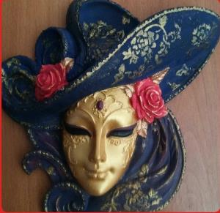
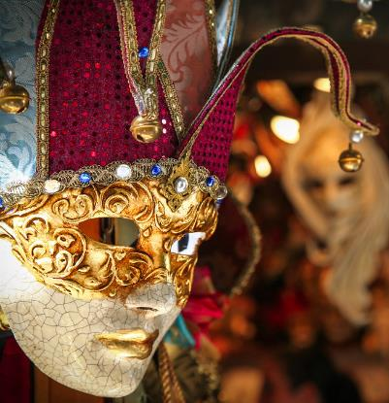
«ВЕНЕЦИАНСКАЯ МАСКА»
Выполнила: ученица 4»В» класса
Вялкова Диана
Руководитель: Слепухина О.Л
Учитель начальных классов 1 к.к

Slide 2
Мои цели и задачи
Цели:
- Изготовить венецианскую маску.
Задачи:
- Изучить историю появления и виды венецианских масок;
- Разработать эскизы масок в венецианском стиле;
- Воссоздать образ своеобразной маски «кошечка»;
- Провести мастер класс по росписи венецианской маски в нашем классе;

Slide 3
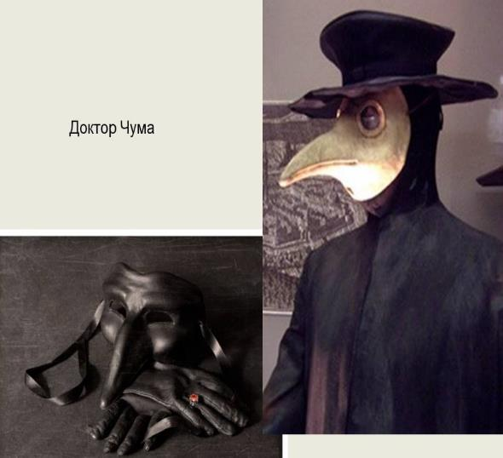
История венецианской маски
С чего всё начиналось?
С эпидемии чумы.
Врачи, идя
к больному, надевали маску
с длинным клювом,
на кончик которой капали эфирные масла.
Эту идею переняла аристократия и началась долгая история венецианской маски.

Slide 4
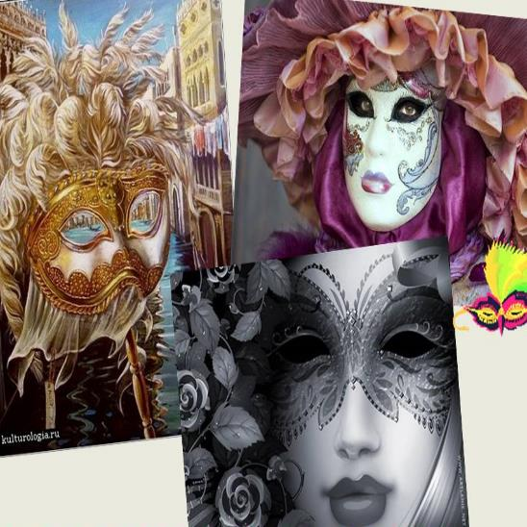
История венецианской маски
Со временем венецианскую маску начали носить в повседневной жизни.
Маски играли социальную роль в обществе: они уравновешивали положение каждого.
В результате такого массового сокрытия личности общество погрузилось в хаос.

Slide 5
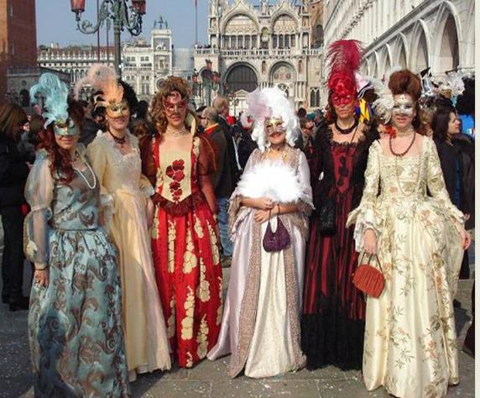
История венецианской маски
Ношение масок
в повседневной жизни запретили.
Церковь разрешила носить маски в период между Рождеством и Покаянным Вторником.
Так стали проводить Карнавал —
10-дневный праздник перед началом Великого поста.
Венецианская маска стала символом Карнавала в Венеции.

Slide 6
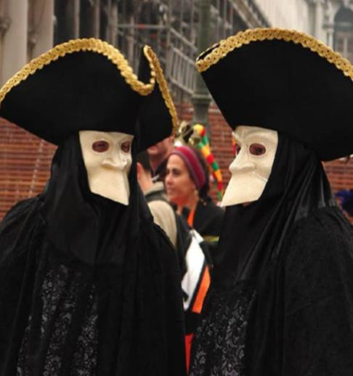
Венецианская маска «баута»
Появилась в 17 столетии.
Пользовалась особой любовью народа, который носил ее в сочетании с длинным черным плащом, скрывающим фигуру, и треугольной шляпой - tricorno.

Slide 7
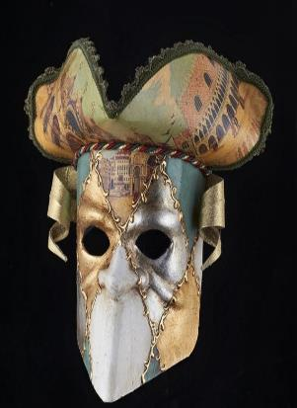
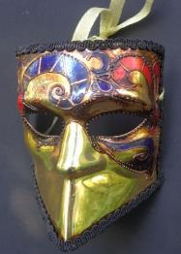
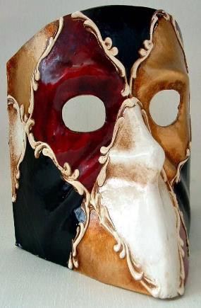
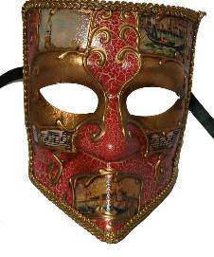
Виды масок «баута»

Slide 8
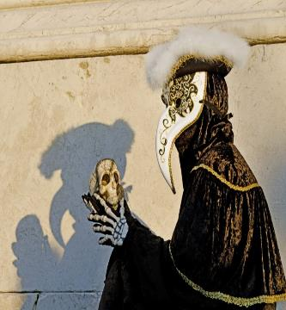
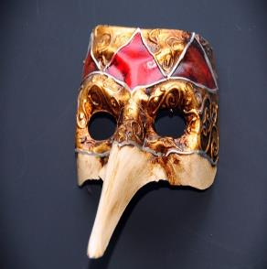
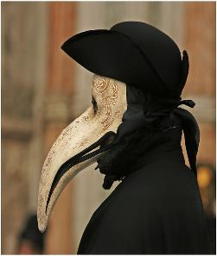
Венецианская маска «доктор чума»
Венецианская маска «доктор чума»
Её носили вместе с чёрным плащом и палкой, чтобы не дотрагиваться до больных.

Slide 9
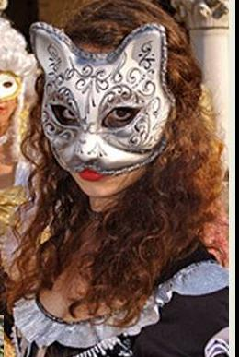
Венецианская маска - кот
Гатто (кот, итал.)
Традиционная маска Венецианского карнавала.
Маской Кота венецианский карнавал обязан старой забавной легенде.

Slide 10
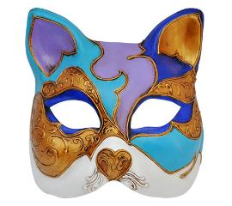
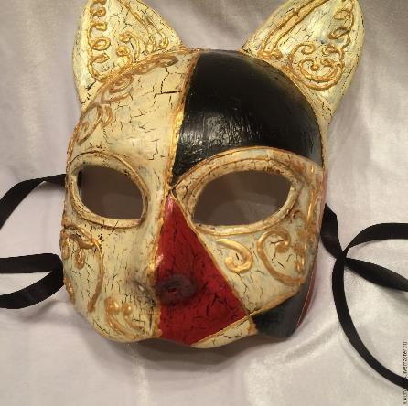
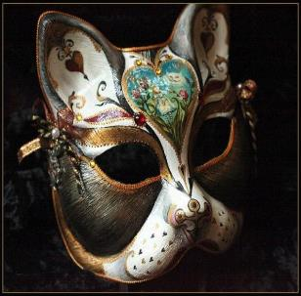
Маски Гатто

Slide 11
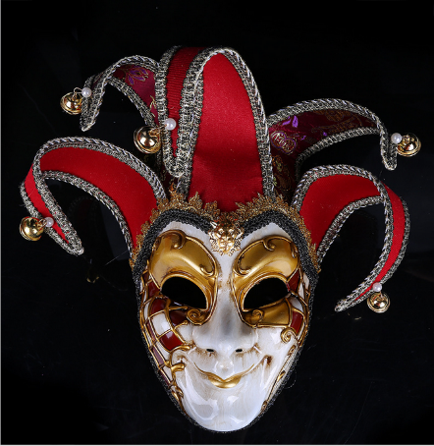
Маска Шута
Маска Шута (и ее женский вариант Жоли)
представляют определенный тип шутов, распространенных в Средневековье.
Маска Шута получила распространение по всей Европе и оказала огромное влияние на испанский, голландский, немецкий, австрийский, английский и,
в особенности, французский театры.

Slide 12
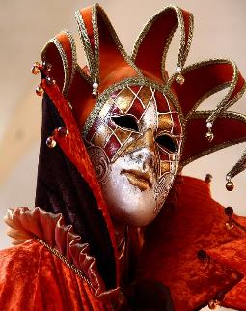
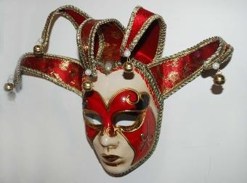
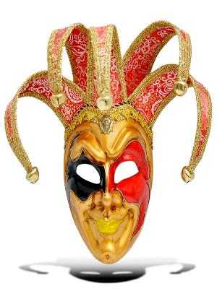
Маска Шута

Slide 13
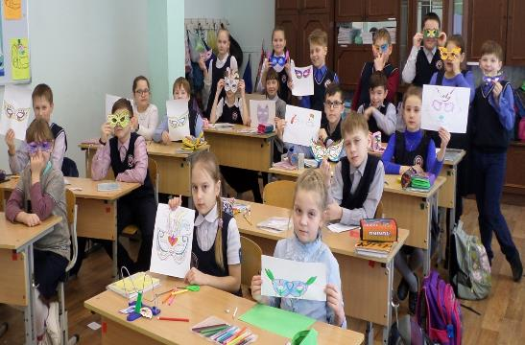
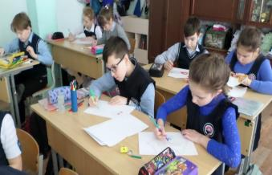
Мастер-класс по созданию эскиза и росписи венецианской маски

Slide 14
Зарисовка венецианских масок
Выбрала понравившиеся маску и зарисовала её карандашом

Slide 15
Собственные эскизы венецианских масок

Slide 16
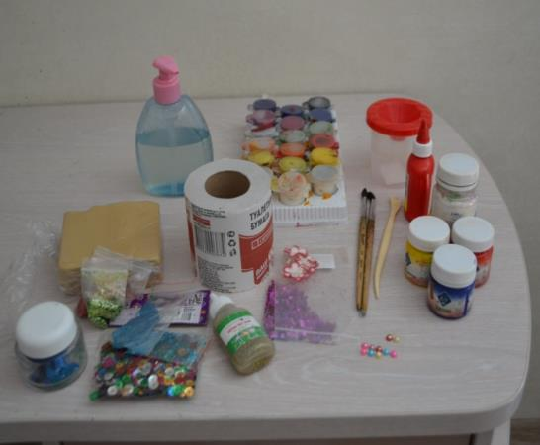
Как сделать венецианскую маску
1.туалетная бумага
2.клей ПВА
3.вода
4.жидкое мыло
5.Скульптурный пластилин
6.кисточка
7.гуашь
8.стеки
9.нож
10.доска
11.пластиковые стаканчики
12.различные украшения.

Slide 17
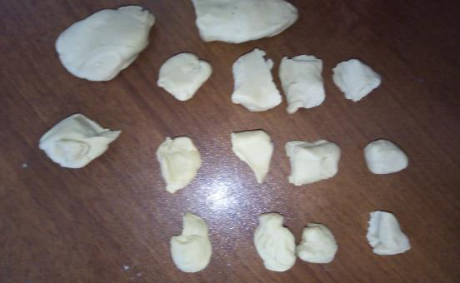
1 шаг
Первым делом надо порезать скульптурный пластилин.
Для начала разделила его полосками. Потом я поделила его на мелкие кусочки.

Slide 18
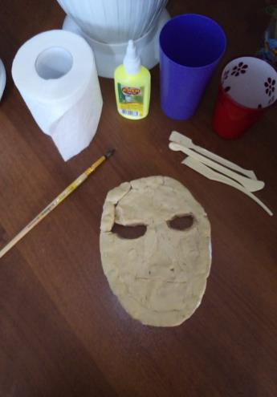
2 шаг
Следующий шаг - это лепка основы венецианской маски. Я брала кусочки пластилина и выкладывала их в форме венецианской маски. Сначала один ряд, потом другой и так далее.
Таким образом я почти сделала основу венецианской маски.

Slide 19
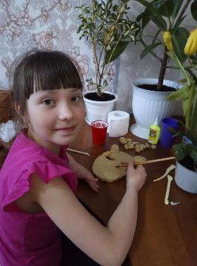
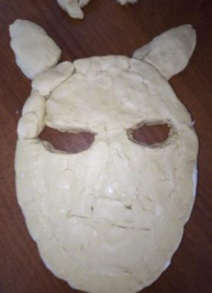
3 шаг
Далее я соединила кусочки пластилина, сделав их единым целым. Потом нарисовала, где будут глаза и нос. Вырезала глаза и слепила нос.

Slide 20
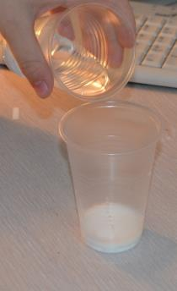
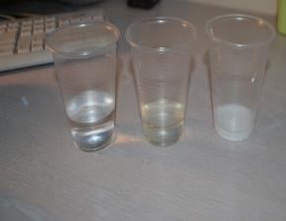
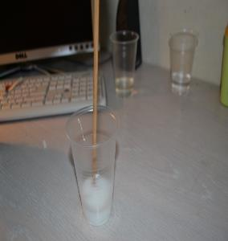
4 шаг
Далее я приступила к самой венецианской маске, а именно к технике папье-маше. Для этого понадобится: туалетная бумага, пластиковые стаканчики, кисточки, жидкое мыло, клей ПВА и вода. Для начала я разлила жидкое мыло, воду и клей в три разных стаканчика. Затем разбавила клей водой и перемешала.

Slide 21
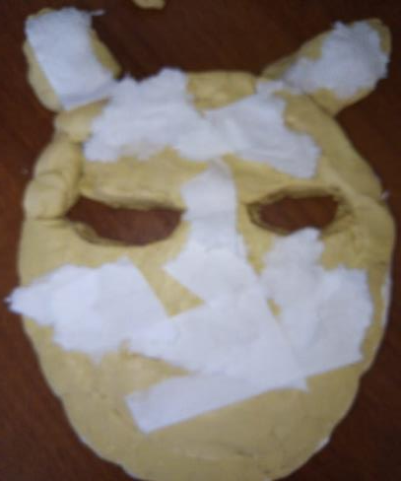
25 шаг
Далее мне понадобилась основа венецианской маски, жидкое мыло, раствор клея с водой, кисточка и туалетная бумага. Для начала надо промазать заготовку маски из пластилина жидким мылом и наложить 1-й слой туалетной бумаги (накладывать надо кусочками). После этого промазываем раствором и накладываем 2-й слой туалетной бумаги. Опять промазываем раствором и накладываем 3-й слой туалетной бумаги, и так далее. Так надо наложить 10-15 слоев и оставить высыхать на 2-3 дня.

Slide 22
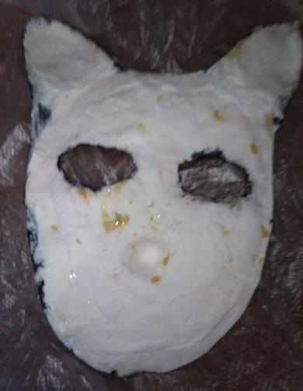
6 шаг
Когда всё высохло, я отрезала всё лишнее. Потом я разделила венецианскую маску и скульптурный пластилин (основу маски). И очистила маску от оставшегося пластилина.

Slide 23
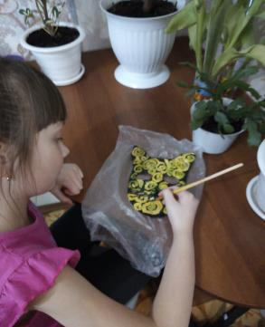
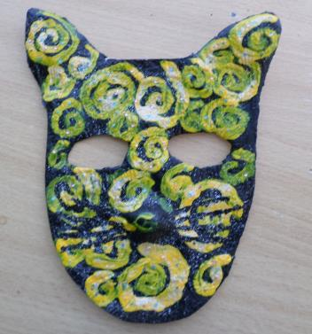
2 7 шагш
Следующий шаг - это покраска задней части венецианской маски белой краской. А дальше надо покрасить лицевую сторону и украсить. Вот такая маска у меня получилась.

Slide 24
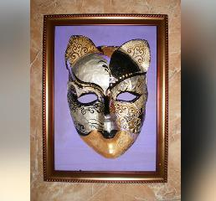
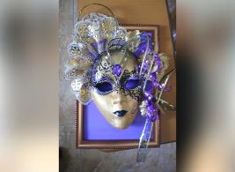
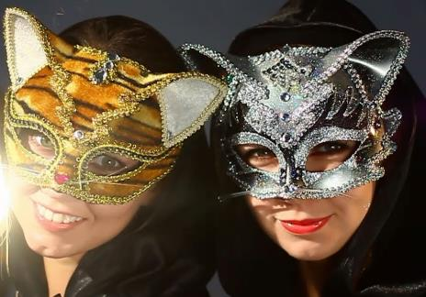
Практическая значимость исследовательского проекта
использовать, как аксессуар к маскарадному платью или театральному представлению;
маски, оформленные в рамку для картин можно использовать в интерьера дома, школы;
использовать, как необычный подарок друзьям и родственникам;
полученные знания пригодятся при выборе профессии дизайнер;
оформленные маски можно представить на конкурсы декоративно-прикладного творчества.

Slide 25
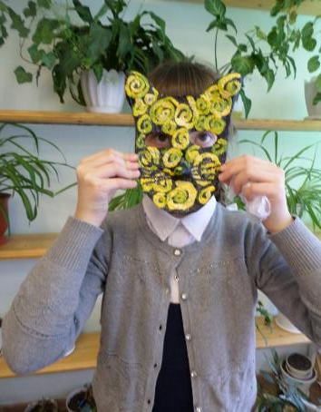
Заключение
Я узнала:
историю венецианской маски
-разновидности венецианской маски;
-изготовила венецианскую маску;
- провела мастер класс для одноклассников;

